Slide 1
Le Loiret au fil de l’eau LOIRE&CANAUX
Réunion de concertation à l’échelle de la
CC des loges
23 septembre 2019

Slide 2
Projet de sécurisation et restauration du Canal d’Orléans
Acquisition du domaine par le Département du Loiret :
Voté en session départementale en novembre 2018
500 000€ - 700ha – 600 parcelles
Programme d’aménagements :
Le Département a défini un programme d’aménagements en 3 axes :
- La protection des biens et des personnes (mise en place de clapets sur 4 écluses, mise en place de clapets + restauration des portes pour 3 écluses, curages, amélioration du système d’alerte et outil de gestion de crise,…)
- La restauration du patrimoine (consolidation de berges et d’étangs, restauration d’écluses et d’ouvrages hydrauliques dont les 2 écluses classées de Coudroy,...)
- Le développement touristique (= voie bleue, voie verte : véloroute)
La programmation 2018-2022 représente près de 25M€ d’investissements.

Slide 3
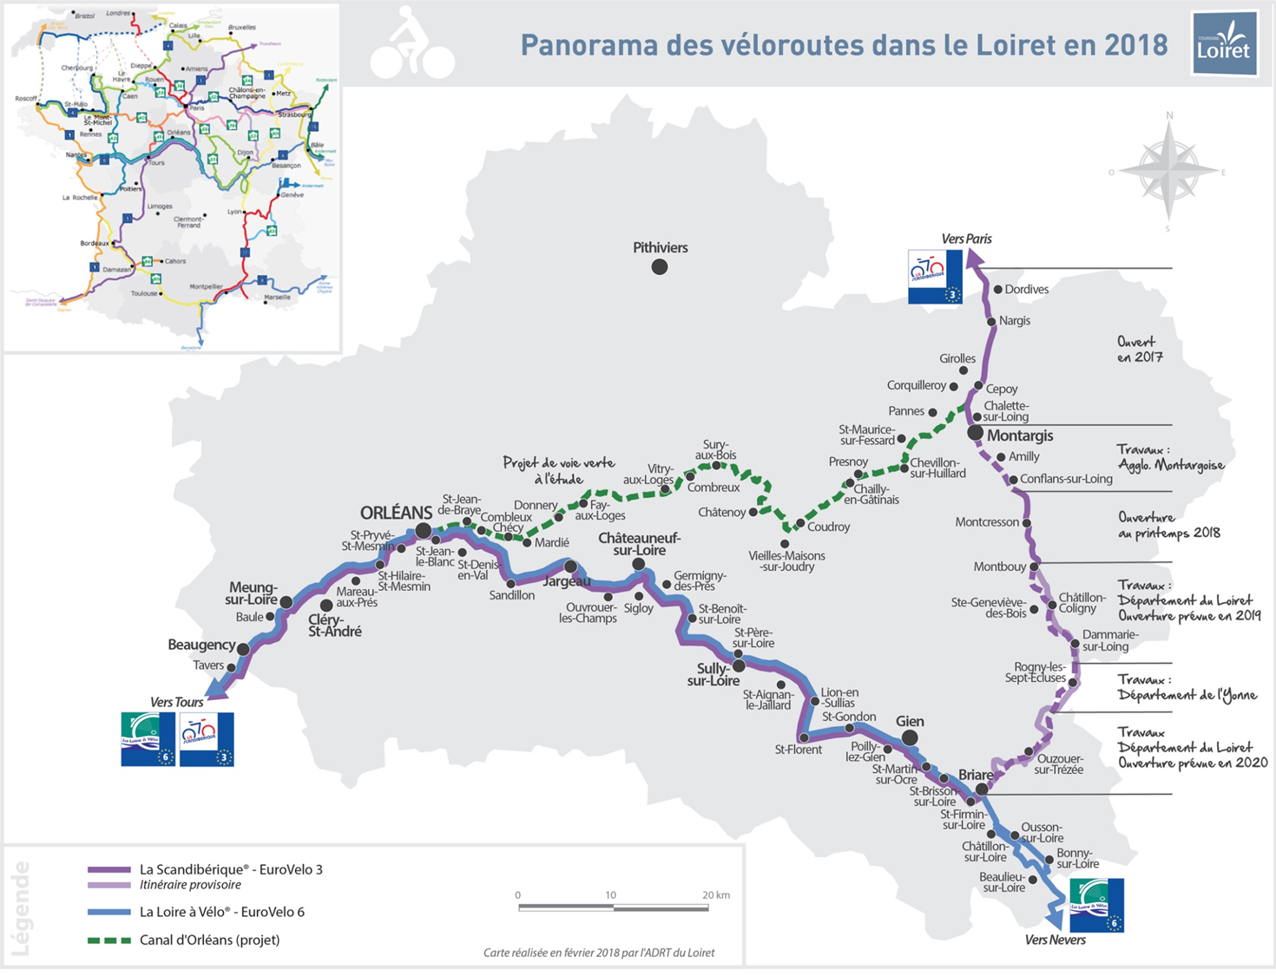
Création d’un produit touristique : le Loiret au fil de l’eau
Scandibérique aménagée
en 2019-2020 (6M€)
Loire à vélo aménagée en 2010-2012 (8M€)
Projet de véloroute sur le canal d’Orléans en 2021-2022 (10M€)
→ Création d’un produit touristique fluvestre à l’échelle du Département

Slide 4
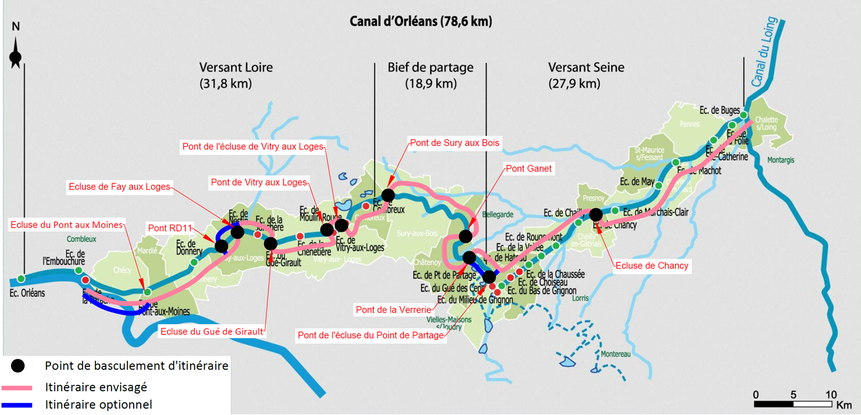
Zoom sur le projet de véloroute le long du Canal d’Orléans

Slide 5
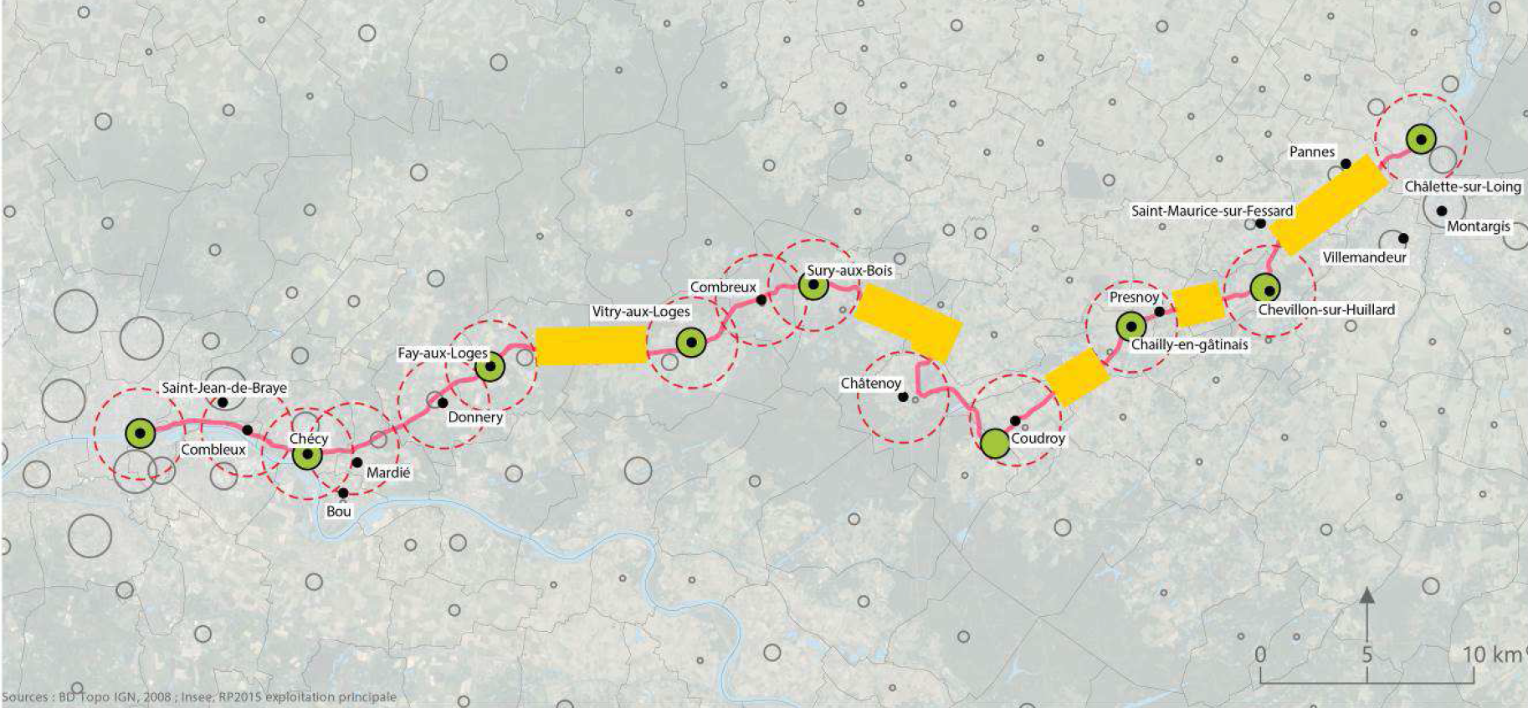
Zoom sur le projet de véloroute le long du Canal d’Orléans

Slide 6
Création d’un produit touristique : le Loiret au fil de l’eau

Slide 7
Mise en tourisme du produit Loiret au fil de l’eau
La mise en tourisme du territoire
Quoi?
Pourquoi?

Slide 8
Mise en tourisme du produit Loiret au fil de l’eau
En 2017, un diagnostic et une concertation des acteurs a aboutit à un programme d’actions en 4 axes de travail :
Créer et pérenniser la fédération des acteurs
Définir un positionnement différenciant et un plan de communication
Aménager et implanter des équipements répondant aux attentes des publics cibles (population locale et visiteurs extérieurs) : équipements fondamentaux (mobilier, signalétique, …) et fil conducteur de découverte
- Structurer des produits touristiques différenciant : jeux de découverte, animations, services, activités et expériences touristiques, bases de loisirs

Slide 9
Future gouvernance touristique
Nécessité de définir un modèle de gouvernance associant le Département et les territoires à l’échelle du Loiret au fil de l’eau
Travail à venir dans le cadre de la mission de la SCET

Slide 10
Atelier de concertation animé par la SCET

